Slide 1


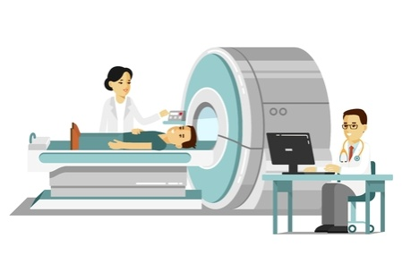


Le déroulement d’un scanner
Le scanner utilisé des rayons X. Des précautions sont donc prises pour limiter au strict minimum la zone examinée et ainsi diminuer l’exposition.
Vous devrez retirer les vêtements contenant du métal (soutien-gorge, ceinture…) et les bijoux, pour une qualité d’examen optimale.
- Vous serez en position allongée (sur le dos le plus souvent) sur une table qui se déplace au centre d’un anneau. Les bras le long du corps ou au-dessus de la tête. Vous serez seul dans la salle d’examen mais l’équipe (deux manipulateurs radio et le médecin) se trouve derrière une vitre, elle vous voit et peut communiquer avec vous pendant toute la durée de l’examen.
Votre coopération est importante, vous devrez rester immobile, et dans certains cas, on vous demandera d’arrêter de respirer quelques secondes
Le scanner est un examen rapide, vous resterez entre 5 et 15 sur la table.
Le scanner avec injection
Le manipulateur vous posera une perfusion le plus souvent au pli du coude (qui sera retiré à la fin de l’examen) et l’injection sera réalisée sur la table d’examen. Le produit utilisé est opaque aux rayons X et sert à colorer les vaisseaux ainsi qu’à contraster l’image.
Il n’existe pas d’allergie à l’iode, mais uniquement à certaine marque de produit de contraste (les allergies aux fruits de mer n’ont rien à voir avec le produit utilisé au scanner).
L’injection est un acte très courant et habituellement très bien toléré. Mais il est probable que vous ressentiez certains effets au moment de l’injection :
Sensation de chaleur dans tout le corps
Goût désagréable dans la bouche
Sensation d’uriner (en particulier chez les femmes)
Ces effets disparaissent en quelques secondes
Complications rares possibles : hématome ou fuite sous la peau au niveau de la veine et qui nécessite un traitement local, réaction d’intolérance (vomissement, démangeaisons…) généralement transitoire et sans gravité. Dans des cas rarissimes, des réactions allergiques graves (œdème de Quincke, trouble cardio-respiratoire…) ou encore diminution de la fonction rénale chez certains patients.

